Slide 1
Rzeszowski Inteligentny System Transportowy
Inteligentne sterowanie ruchem
Krzysztof Łakota

Slide 2
Rzeszowski Inteligentny System Transportowy
Inteligentne sterowanie ruchem drogowym
Krzysztof Łakota
Rzeszów, 24 – 25 listopada 2016r.
Seminarium ITS, Hotel Prezydencki
Notes:
Strona tytułowa

Slide 3
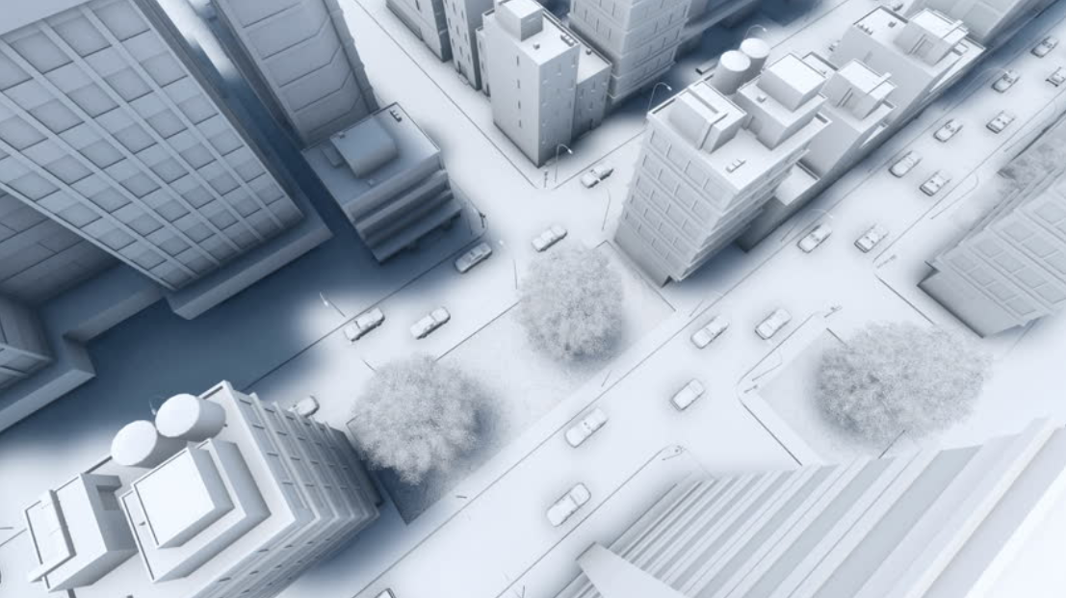
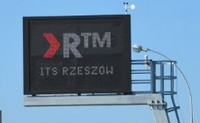
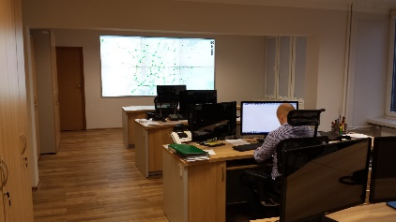
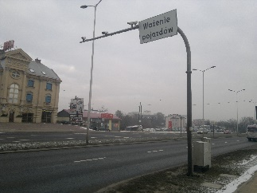
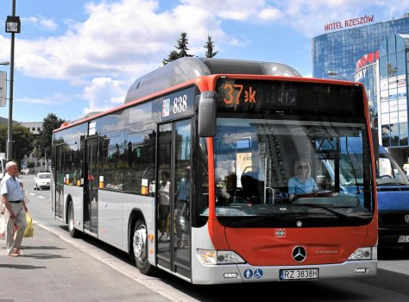
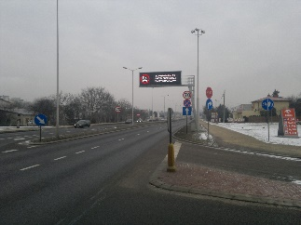
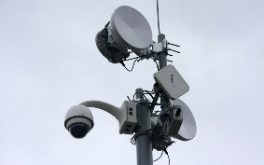
Centrum SOSRD
System Sterowania Ruchem Drogowym
System Realizacji Priorytetu dla Komunikacji Zbiorowej
System Odcinkowego Pomiaru Czasu Przejazdu
System Monitoringu Wizyjnego na skrzyżowaniach
System Informacji dla Kierowców
System Dynamicznego Ważenia Pojazdów
w Ruchu
Komponenty Systemu Obszarowego Sterowania Ruchem Drogowym /SOSRD/
Notes:
Podział na podsystemy w SOSRD. Ogólna informacja o podziale i komponentach systemu. Nie bez przyczyny hasłem promocyjnym projektu było „Tak wiele nas łączy”.

Slide 4
Projekt ITS Rzeszów w liczbach – zakres SOSRD
56 sygnalizacji świetlnych wpiętych do systemu nadrzędnego Sitraffic SCALA
73 kamery monitoringu wizyjnego pracujące w systemie nadzoru pod aplikacją Bosh Video Management System
69 kamer do rozpoznawania tablic rejestracyjnych pracujących w podsystemie Odcinkowego Pomiaru Czasu Przejazdu
700 detektorów w postaci pętli indukcyjnych zatopionych w jezdni pełniących funkcję detekcji systemowej jak również strategicznej
230 detektorów bezinwazyjnych – wideodetekcja – w funkcji detekcji lokalnej
2 obszary sterowania obszarowego – optymalizacja sieciowa MOTION, 5 obszarów korytarzy koordynowanych liniowo
22 tablice informacyjne o zmiennej treści
9 stacji osłony meteorologicznej
20 odbiorników do realizacji priorytetu dla transportu zbiorowego /odcinki objęte pasem autobusowym/
61 jednostek radiowych w technologii LDMS – transmisja danych /skrzyżowania z sygnalizacją świetlną, WIM/
17 jednostek radiowych w technologii WiMax – transmisja danych /VMS/
Notes:
Rzeszowski ITS w liczbach. Slajd wskazuje ilości urządzeń na terenie miasta Rzeszowa.

Slide 5
Zapewnienie optymalnej współpracy na wszystkich poziomach
Poziom strategiczny
System Zarządzania Ruchem - Centrala
Zbieranie
Danych
Analiza i
ocena
Zarządzanie
Strategiczne
Poziom taktyczny
Sterowanie, rekomendacja przesyłanie danych
Dane operacyjne
Sterowniki lokalne
Poziom operacyjny
Detekcja ruchu
Sygnalizacja drogowa
Notes:
System został zbudowany jako hierarchiczny składający się z wielopoziomowej struktury, realizujący zadania sterowania na różnych poziomach funkcjonalnych w czasie rzeczywistym:
1. Poziom strategiczny - centrala, na którym wyznaczane będą automatycznie zmienne dotyczące: długości cyklu na skrzyżowaniach, podstawowej sekwencji faz, splitów, offsetów w kroku czasowym nie dłuższym od 3 do 15 minut,
2. Poziom taktyczny – sterowniki lokalne. W ramach każdego cyklu musi być możliwe sterowanie w trybie akomodacyjnym z możliwością modyfikacji podstawowej sekwencji faz dla aktywnego programu, np.: przez wstawienie faz alternatywnych dla transportu zbiorowego. Działanie sterownika na tym poziomie musi być niezależne od działania systemu nadrzędnego,
3. Poziom operacyjny – sterowniki lokalne. W każdej sekundzie sterowania akomodacyjnego musi istnieć możliwość reakcji na zgłoszenia pojazdów lub pieszych i wydłużanie lub przydzielanie sygnałów zezwalających w oparciu o algorytm sterowania zaprogramowany w sterowniku.
Najniższym poziomem są sterowniki lokalne znajdujące się na skrzyżowaniach. Każdy sterownik lokalny jest dołączony do tzw. sterownika obszarowego obejmującego swoim zasięgiem wytypowane obszary. Jego zadaniem jest nadzorowanie i optymalizacja sterowania dla sieci skrzyżowań posiadającej metodę optymalizacji sieciowej.
Metoda sterowania obszarowego powinna opierać się przede wszystkim na następujących parametrach i funkcjach:
aktualnych warunkach ruchu w sieci (natężenie ruchu) zapewnione poprzez ciągłe pomiary ruchu ze wszystkich detektorów,
uwzględnianie stanów przeciążenia na skrzyżowaniach,
uwzględnianie długości kolejek na skrzyżowaniach,
estymowaniu relacji skrętnych na skrzyżowaniach znajdujących się w danym obszarze sieci, które to mają wpływ na sterowanie,
określonej sekwencji faz, która będzie zapewniała przewidywalność działania systemu,
automatyczne obliczanie offsetów,
zmienności sygnału zielonego dla poszczególnych grup sygnalizacyjnych,
optymalizacji najbardziej obciążonych strumieni ruchu poprzez wykorzystanie rezerw ze strumieni mniej obciążonych.
Metody krótkoterminowej predykcji warunków ruchu wykorzystywane do dynamicznego zarządzania, dynamicznego sterowania, określania czasów podróży. System realizuje sterowanie zarówno na podstawie bieżących danych o ruchu, a także uwzględnia dynamiczną ich zmianę wyznaczając trendy wzrostowe oraz malejące dla natężeń w punktach pomiarowych przygotowując na tej podstawie programy sterujące sygnalizacją świetlną. System uwzględnia te dane oraz dane pozyskiwane z kamer
automatycznej rejestracji cech pojazdów (średnie czasy przejazdów) do realizacji wspomagania informacji o ruchu.

Slide 6
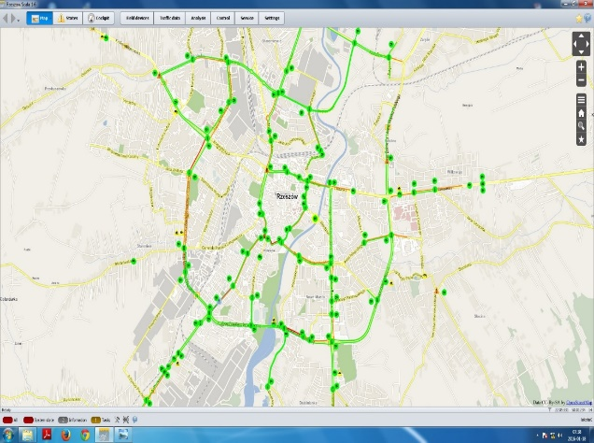
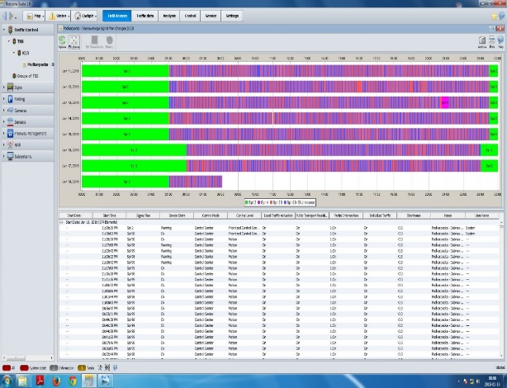
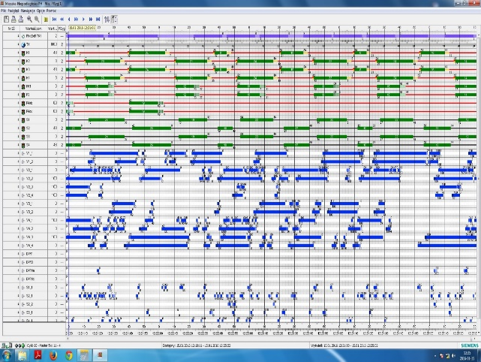
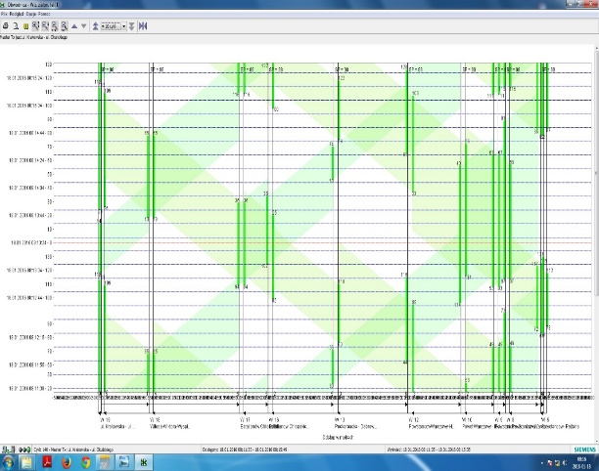
System sterowania ruchem drogowym – Sitraffic SCALA
Centrala SITRAFFIC Scala/Concert to narzędzie, które wspiera wiele procesów m. in.:
strategiczne sterowanie i zarządzanie ruchem,
zbieranie, archiwizacja i wizualizacja on-line danych o ruchu oraz sygnałów wejściowych i wyjściowych (wizualizacja obciążeń sieci, pracy urządzeń),
wizualizacja, ocena jakościowa i ilościowa sterowania sygnalizacjami świetlnymi,
wizualizacja, ocena jakościowa i ilościowa nadawania priorytetów dla transportu zbiorowego,
monitorowanie i wizualizacja obciążeń sieci drogowej,
projektowanie, symulację i programowanie algorytmów sterowania ruchem drogowym,
zarządzanie informacją przesyłaną na tablice o zmiennej treści tablice tekstowe oraz do mediów,
monitorowanie, obsługa i zarządzanie serwisem urządzeń.
Mapa GIS z obiektami
Nadzór pracy TASS
Plany sygnalizacyjne
Wiązki koordynacyjne
Notes:
Podsystem sterowania ruchem:
Podsystem sterowania ruchem będzie zapewniał sprawne, bezpieczne i efektywne sterowanie wszystkich uczestników ruchu z uwzględnieniem wszystkich grup kołowych, kołowych i pieszych.
System powinien realizować adaptacyjną strategię sterowania.
Urządzenia sterujące na skrzyżowaniach na poziomie lokalnym muszą być zdolne do dokonywania w czasie rzeczywistym modyfikacji parametrów sterowania przekazanych im przez poziom nadrzędny (sterownik obszarowy lub sterownik nadrzędny) w zależności od aktualnych warunków ruchu na poziomie lokalnym.

Slide 7
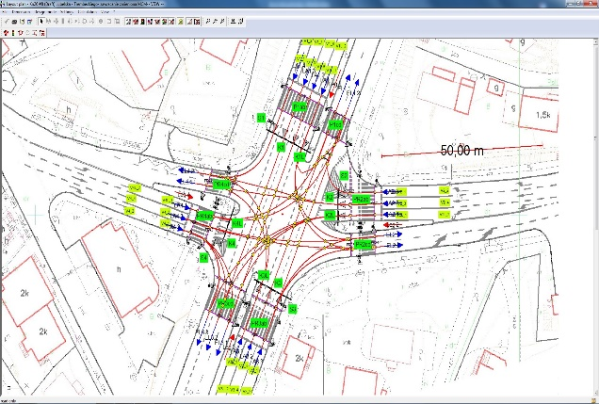
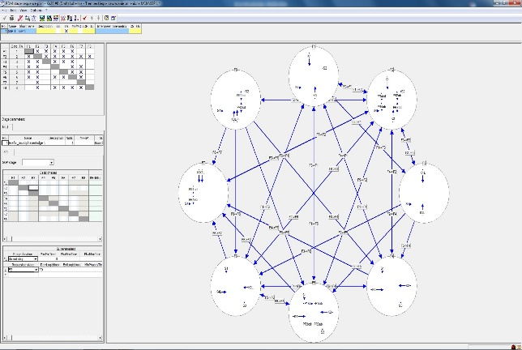
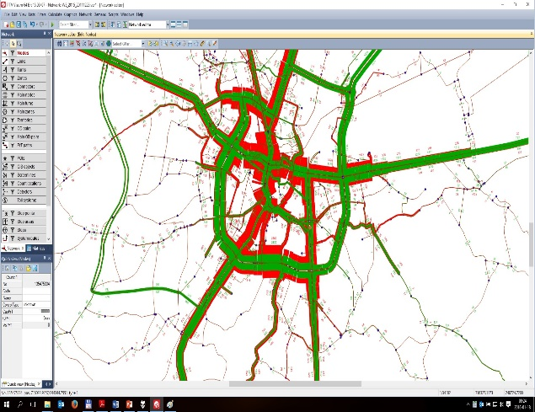
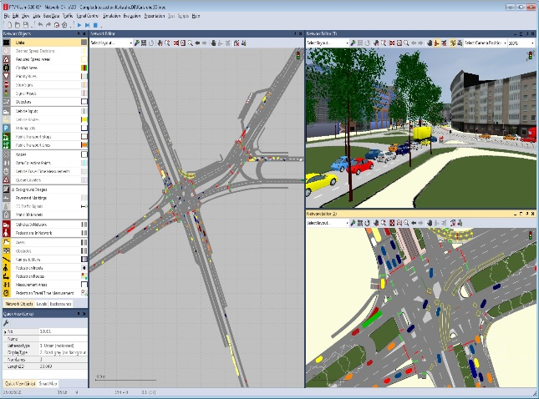
System sterowania ruchem drogowym – Sitraffic SCALA
W ramach funkcjonowania centrum realizowane są następujące metody do realizacji następujących celów:
strategiczne sterowanie ruchem z użyciem metod makroskopowych zależne od ruchu,
zdalne monitorowanie sterowników sygnalizacji świetlnej i innych urządzeń podłączonych do centrum sterowania,
zdalne monitorowanie i wizualizacja obciążeń sieci,
wizualizacja, ocena jakościowa i ilościowa sterowania sygnalizacjami świetlnymi,
zbieranie, archiwizacja i wizualizacja stanów detektorów wykorzystywanych dla nadawania priorytetu pojazdom transportu indywidualnego i publicznego
symulacja i wizualizacja projektów sterowania,
pomiar czasu podróży,
monitoring wizyjny miasta poprzez kamery CCTV,
informacja dla użytkowników poprzez stronę WWW,
informacja dla użytkowników poprzez tablice o zmiennej treści VMS,
planowanie systemu transportowego
Obliczenia czasów międzyzielonych
Logika dla akomodacji
Planowanie sieci ulicznej
Symulacja poprawności i implementacja w sterowniku

Slide 8
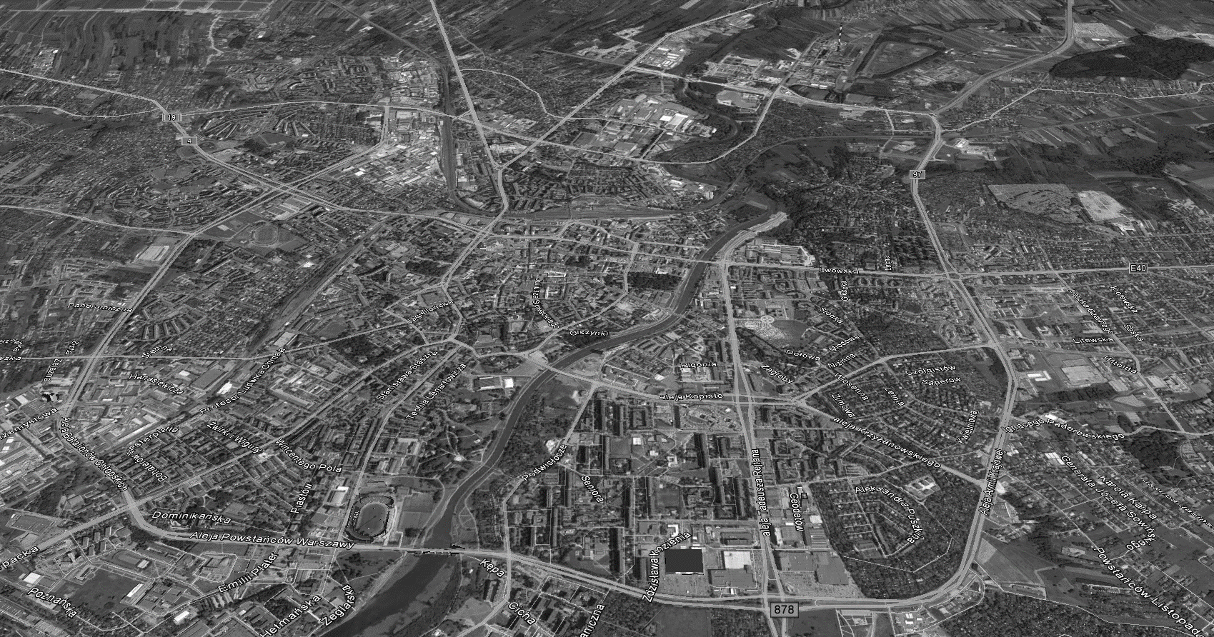
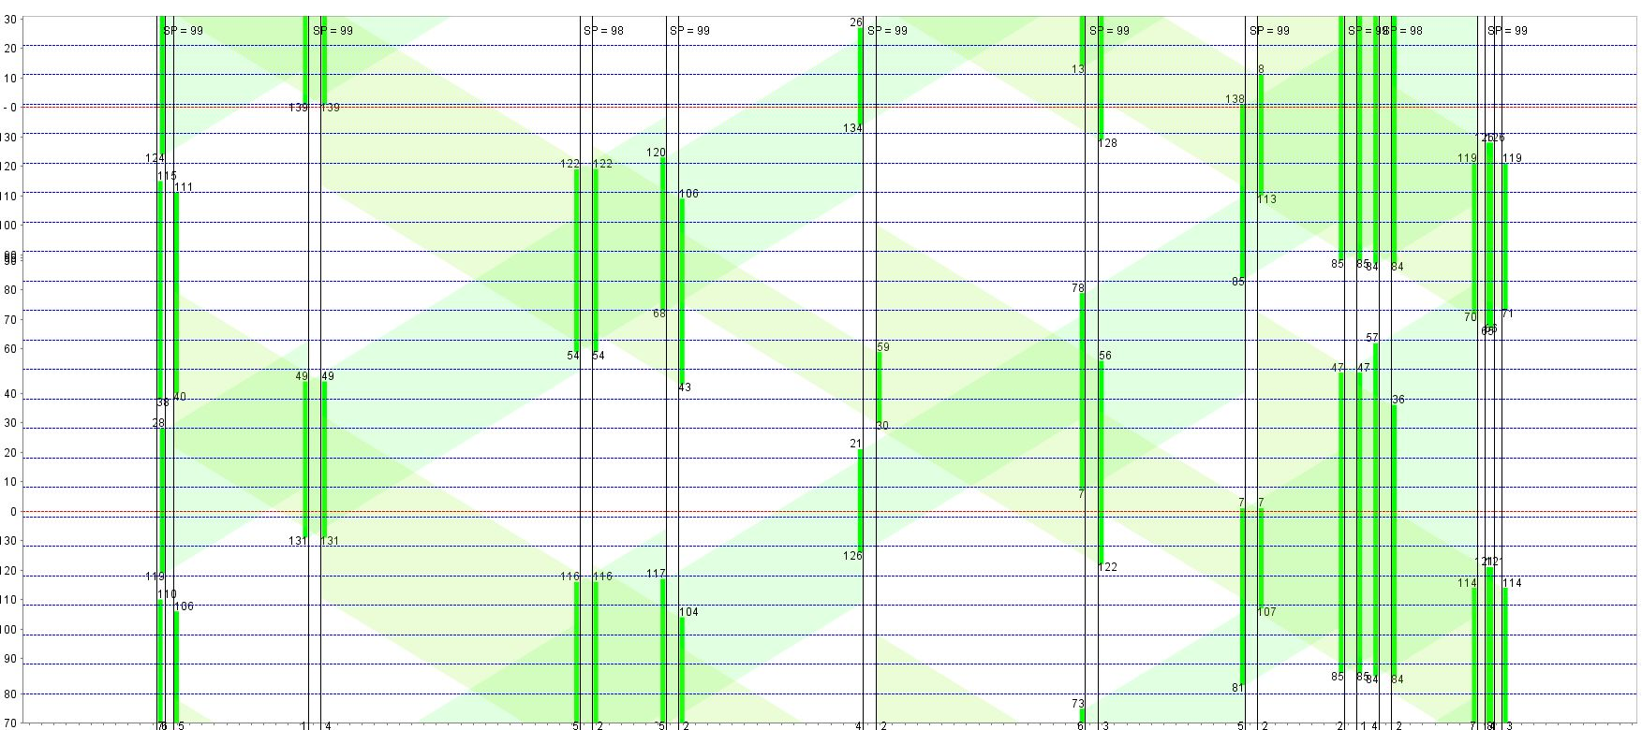
Zapewnienie płynności ruchu dla korytarzy ruchu
DK94 przez miasto
Notes:
Jedną ze strategii zachowania płynności dla odcinków ulic jest przyjęta koordynacja ciągów i korytarzy. Droga obwodowa miasta. Ważny i strategiczny korytarz miasta przenoszący na moście Karpackim natężenie ruchu o wysokości 55 000 /dobę.
Natężenia ruchu utrzymały się na tym samym poziomie - brak wzrostu natężenia ruchu
Czasy przejazdu na badanym odcinku skróciły się w szczycie:
porannym o 274 s tj. około 4,5 min
popołudniowym o 436 s tj. o około 7,2 min
Ilości zatrzymań na badanym odcinku spadły w szczycie
porannym z 8,6 do 6,4
popołudniowym z 32,4 do 23,6

Slide 9
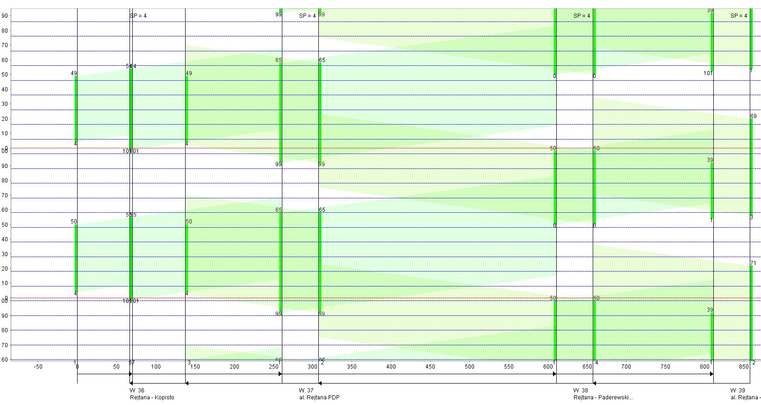
Zapewnienie płynności ruchu dla korytarzy ruchu
Zapewnienie płynności ruchu dla korytarzy ruchu
al. Rejtana
Notes:
al. Rejtana odcinek ulicy łączący DK94 z al. Piłsudskiego
Natężenia ruchu wzrosły:
szczyt poranny o 40% wzrost z 618 pojazdów na godzinę do 868
szczyt popołudniowy 13% wzrost z 1463 pojazdów na godzinę do 1653
Czasy przejazdu na badanym odcinku skróciły się mimo znacznego wzrostu natężeń:
szczyt poranny spadek o 13 s
szczyt popołudniowy spadek o 5,6 s

Slide 10
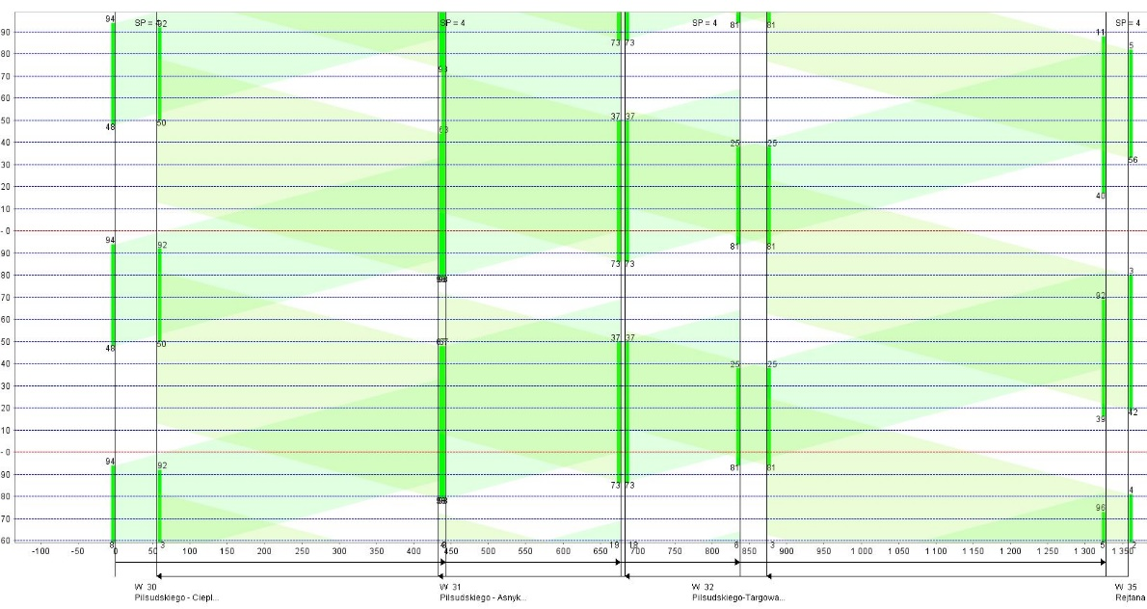
Zapewnienie płynności ruchu dla korytarzy ruchu
Zapewnienie płynności ruchu dla korytarzy ruchu
al. Piłsudskiego

Slide 11
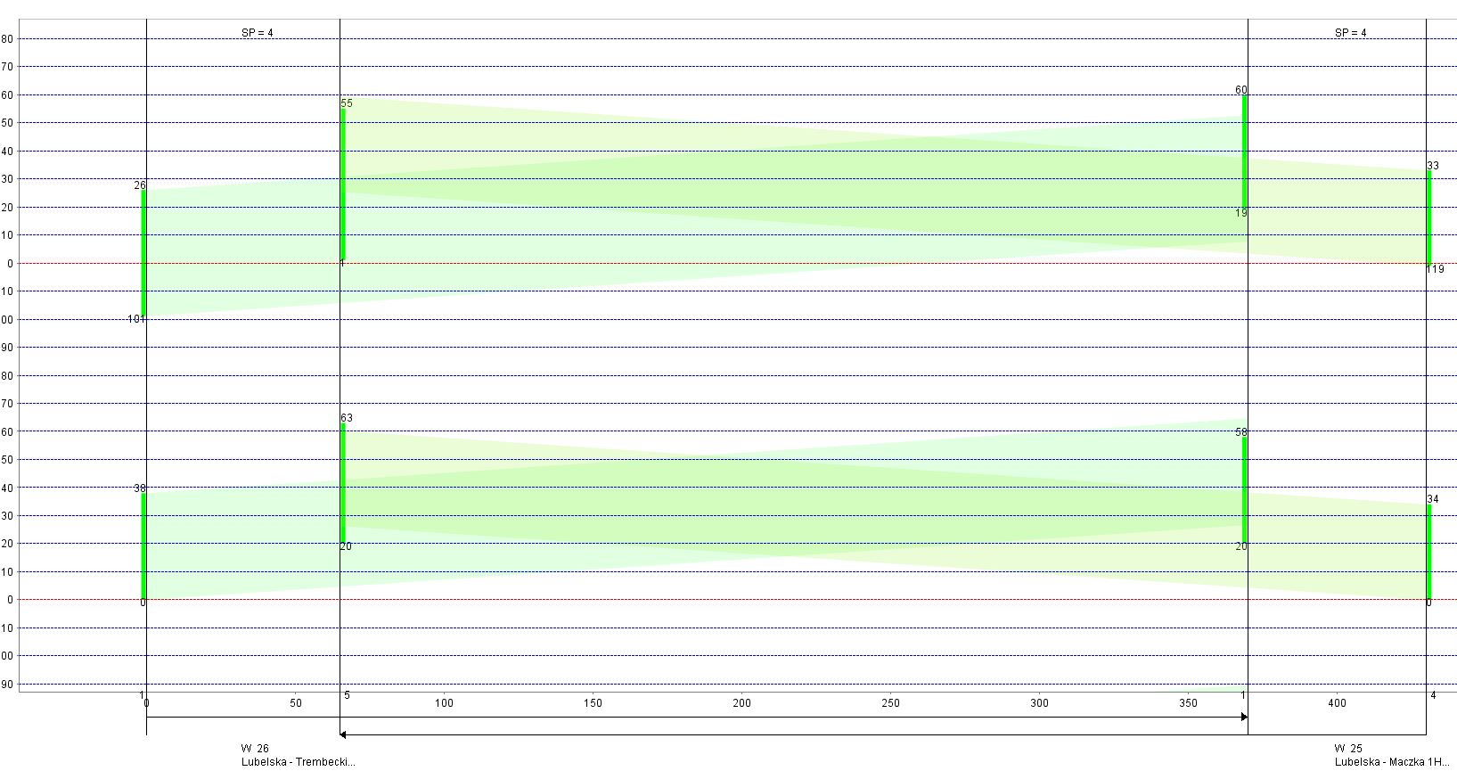
Zapewnienie płynności ruchu dla korytarzy ruchu
Zapewnienie płynności ruchu dla korytarzy ruchu
Zapewnienie płynności ruchu dla korytarzy ruchu
ul. Lubelska

Slide 12
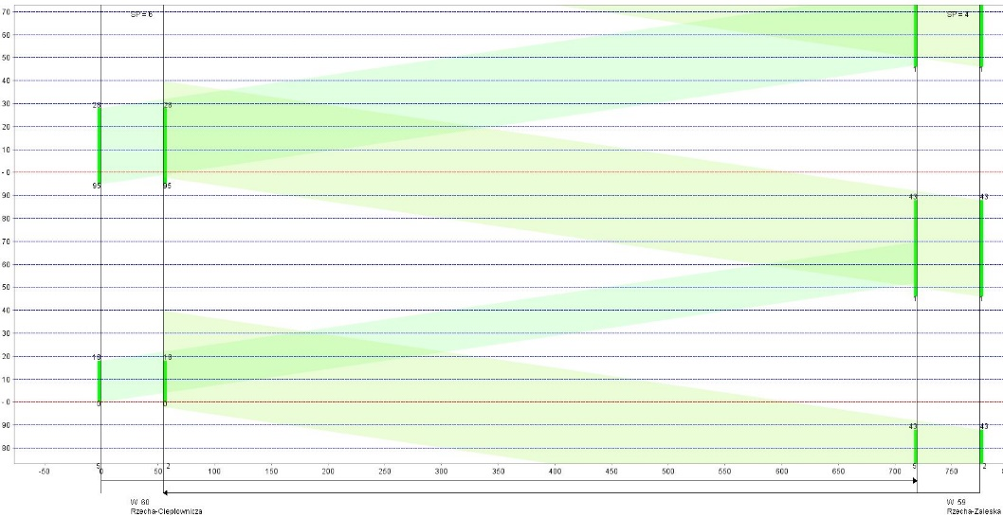
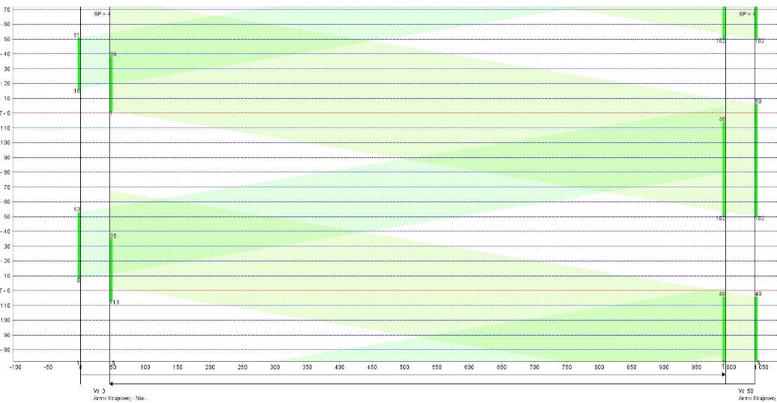
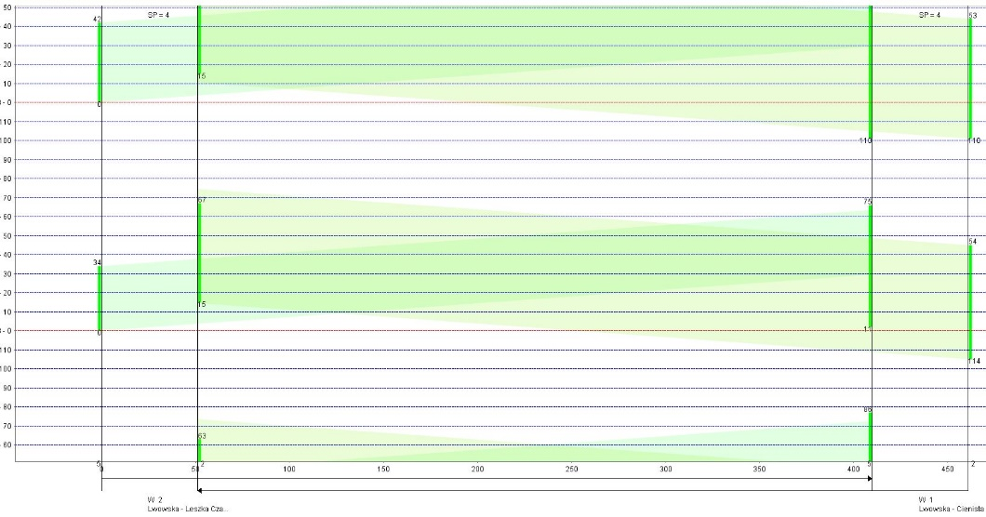
Zapewnienie płynności ruchu dla korytarzy ruchu
Zapewnienie płynności ruchu dla korytarzy ruchu
ul. Załęska
ul. Lwowska
al. Armii Krajowej

Slide 13
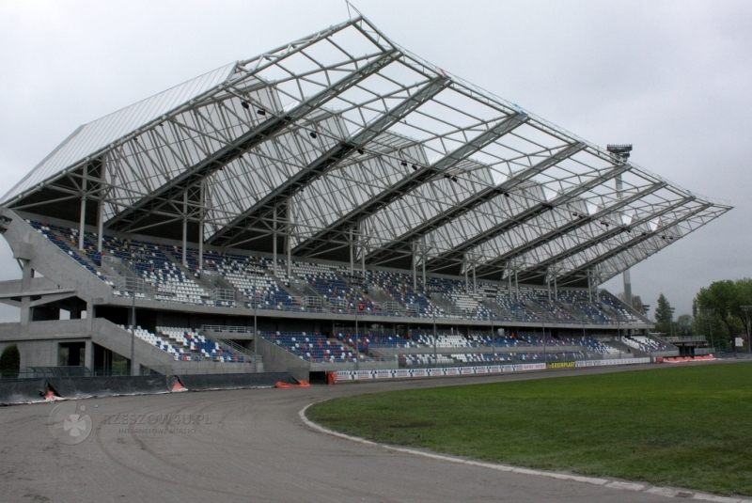
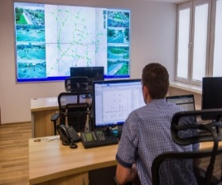
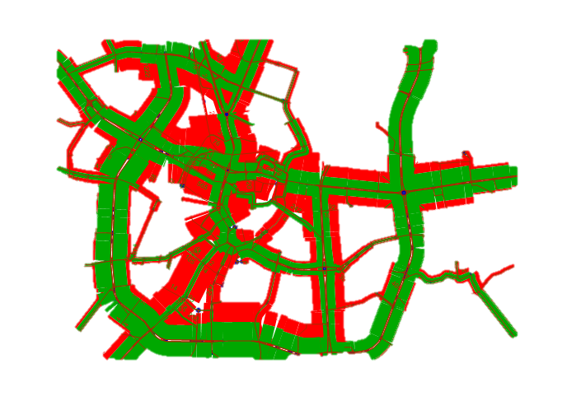
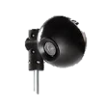
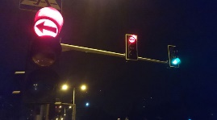
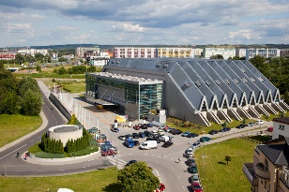
Efektywne zarządzanie imprezami masowymi
System Zarządzania Ruchem
Urządzenia detekcji ruchu
Zarządzanie strategiczne
+
+
Event
Operator
Poziom usług
Czas reakcji
Predefiniowane plany działań
1. Kierowanie tras ruchu za pośrednictwem znaków zmiennej treści
System Sterowania Ruchem
2. Wyświetlanie alternatywnych tras podróży
3. Plany sterowania sygnalizacją
świetlną
4. Plany na przyszłość - kierowanie na miejsca parkingowe
Symulacja
Notes:
Oprócz zapewniania płynności w ruchu przygotowywane są odpowiednie scenariusze dla imprez masowych

Slide 14
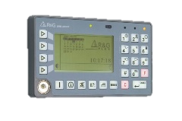
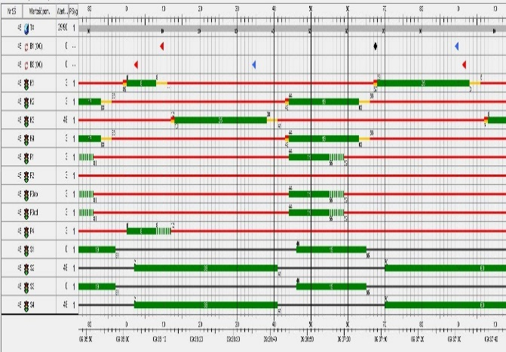
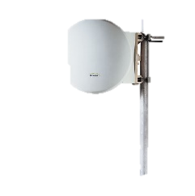
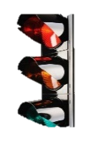
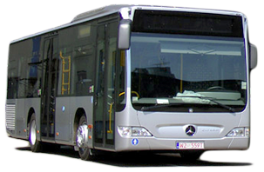
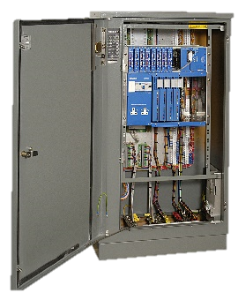
Zasada funkcjonowania priorytetu dla komunikacji zbiorowej
Protokół
VDV
Transmisja danych – technologia LDMS
Sterownik sygnalizacji świetlnej odbiornik priorytetu
Notes:
Jednym z podsystemów ściśle współpracujących z Sitraffic SCALA jest realizacja priorytetu na skrzyżowaniach z sygnalizacją świetlną.

Slide 15
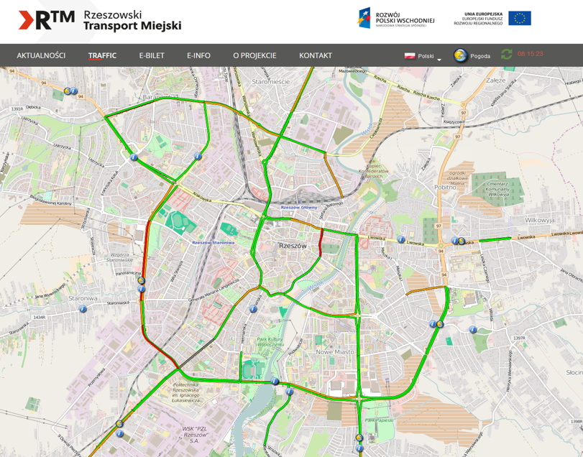
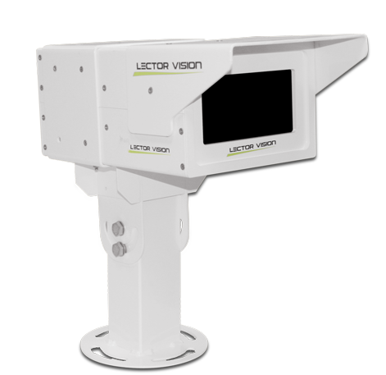
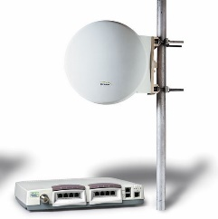
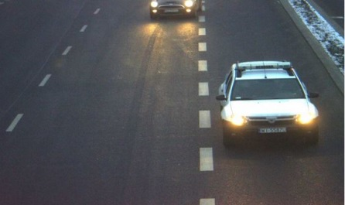
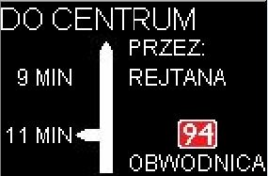
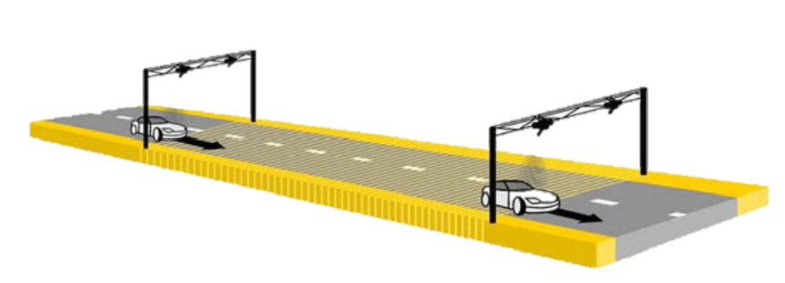
System Odcinkowego Pomiaru Czasu Przejazdu
Kamera ANPR
Transmisja danych – technologia LDMS
Przetwarzanie danych

Slide 16
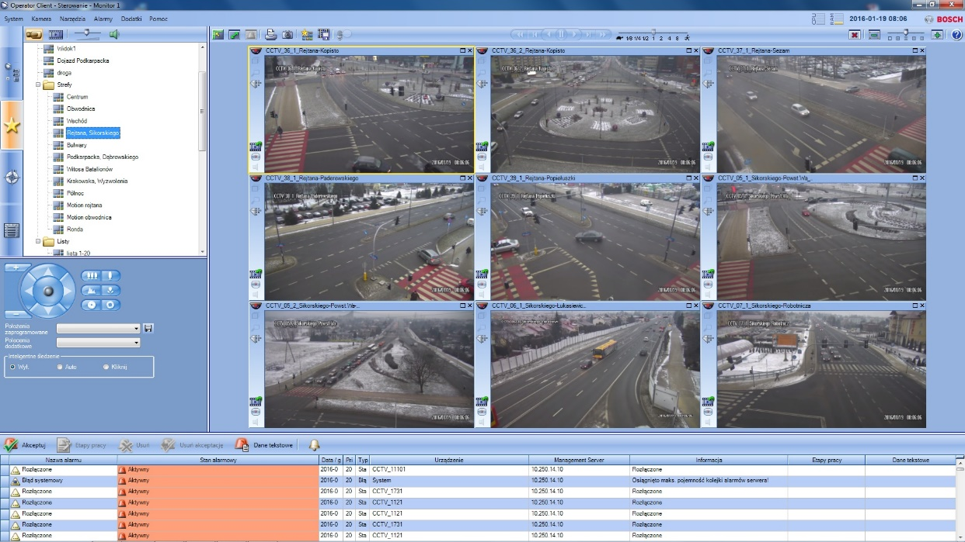
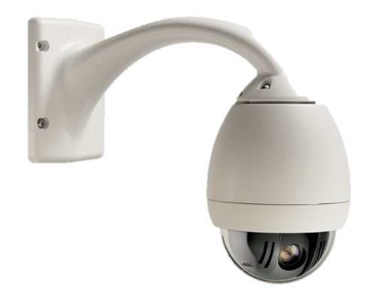
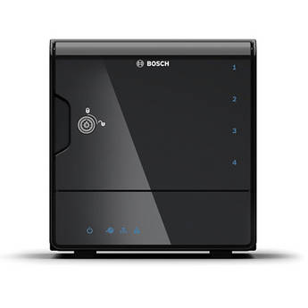
System Monitoringu Wizyjnego na skrzyżowaniach
Kamera monitoringu wizyjnego na skrzyżowaniu
Transmisja danych – technologia LDMS
Zapis materiału lokalnie na skrzyżowaniu
Wizualizacja w Centrum SOSRD

Slide 17
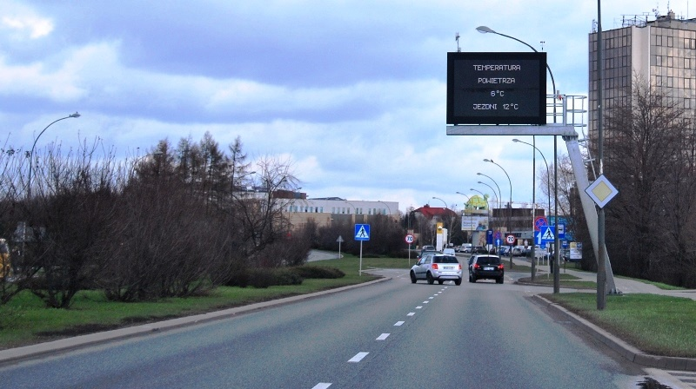
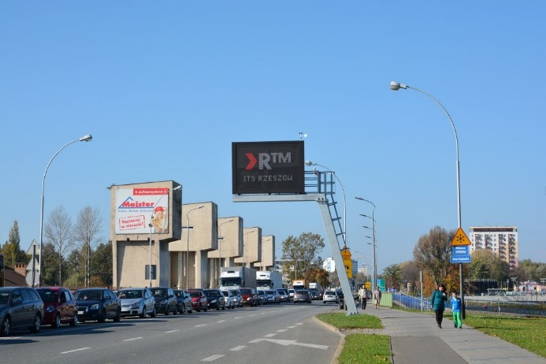
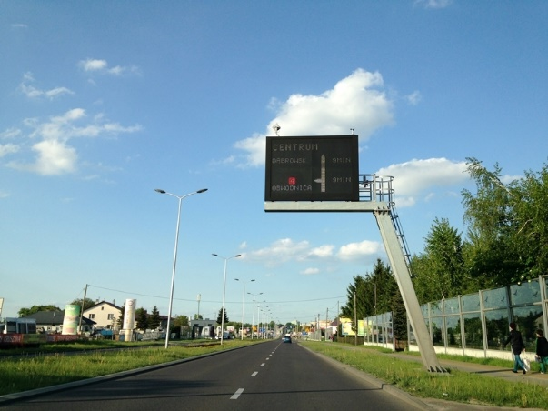
Podsystem informacji dla kierowców
System Informacji o Ruchu stanowi integralną część Systemu Obszarowego Sterowania Ruchem Drogowym. System Informacji o Ruchu przekazuje informacje użyteczne dla uczestników ruchu. W zależności od wykorzystywanego środka przekazu może ona być przekazywana w zróżnicowanej formie znaków zmiennej treści oraz serwisu WWW www.rtm.erzeszow.pl. System zapewnia możliwość przekazania w czasie rzeczywistym informacji dla uczestników ruchu drogowego w postaci tekstowych i graficznych o zmiennej treści i przekazuje informacje o: utrudnieniach w ruchu, takich jak: wypadki, awarie pojazdów, roboty drogowe, imprezy masowe, panujących warunkach atmosferycznych (śnieg, lód, temperatura itp.), odcinkach ulic przeciążonych ruchem, robotach drogowych, trasach alternatywnych i czasach podróży.

Slide 18
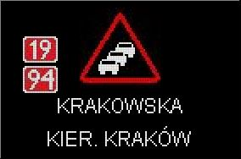
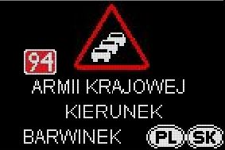
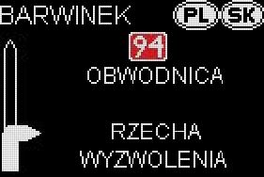
Informacja na tablicach o zmiennej treści
Utrudnienia w ruchu
Czasy przejazdu przez arterie miasta włącznie z trasami alternatywnymi
Roboty drogowe i sytuacje nietypowe
Informacje pogodowe

Slide 19
Analiza i natychmiastowy dostęp do aktualnych danych
Notes:
System umożliwia dostęp do wszelkich danych ruchowych m. in….

Slide 20
Analiza i natychmiastowy dostęp do aktualnych danych
Notes:
Tak jak każdy system również nasz posiada dostęp wszelkich danych ruchowych. Na podstawie tych danych optymalizowane są na bieżąco programy sygnalizacji, a także planowane nowe inwestycje i modernizacje geometrii skrzyżowań.

Slide 21
Analiza i natychmiastowy dostęp do aktualnych danych
Notes:
Na Krakowskiej się nie zmniejszyło, ale na Lwowskiej już tak co w sposób znaczący odciążyło odcinek tej ulicy.

Slide 22
Analiza i natychmiastowy dostęp do aktualnych danych
Notes:
Wprowadzenie Strefy Płatnego Parkowania w centrum miasta (130 parkomatów – z obsługą płatności elektronicznych, 12 tablic zmiennej treści)

Slide 23
System Dynamicznego Ważenia Pojazdów w Ruchu
Celem Systemu Dynamicznego Ważenia Pojazdów jest wykrywanie w potoku pojazdów, pojazdów przeciążonych lub przeładowanych oraz rejestracja informacji o wykrytych wykroczeniach. System monitorowania pojazdów składa się z punktów pomiarowych monitorujących ruch (zestawu czujników – płyt ważących) oraz z systemu centralnego umożliwiającego dostęp do zbieranych w czasie rzeczywistym. Stacja pomiarowa to czujniki zainstalowane w nawierzchni drogi (na każdym pasie ruchu), pętle indukcyjne, kamery do identyfikacji pojazdów ANPR, sterowniki oraz tablice o zmiennej treści.

Slide 24
Zasada działania systemu preselekcji wagowej
Centrum SOSRD
Przeciążony pojazd
Płyta ważąca DAW100
Transmisja danych – technologia LDMS

Slide 25
Uzyskane efekty

Slide 26
Plany na przyszłość
Rozbudowa systemu dynamicznej informacji dla kierowców i odcinkowego pomiaru czasu przejazdu
Rozbudowa sterowników sygnalizacji świetlnej zapewniająca rozszerzenie funkcjonalności pracy w systemie sterowania ruchem przy jednoczesnym zmniejszeniu zapotrzebowania na zużycie energii poprzez zastosowanie układów energooszczędnych dla diod LED o napięciu 40V
Rozbudowa systemu priorytetu dla autobusów
Stacje pomiarowe natężenia ruchu drogowego oraz pomiaru zanieczyszczenia parametrów środowiska
Rozbudowa systemu dynamicznego ważenia pojazdów włącznie z rozbudową wag preselekcyjnych na wylotach w istniejących lokalizacjach
Rozbudowa istniejącego systemu monitoringu wizyjnego
Budowa stacji pomiarowych parametrów ruchu drogowego
Notes:
Wprowadzenie Strefy Płatnego Parkowania w centrum miasta (130 parkomatów – z obsługą płatności elektronicznych, 12 tablic zmiennej treści)

Slide 27
Dziękuję za uwagę
Koordynator Projektu w zakresie SOSRD
Krzysztof Łakota
SEMINARIUM „RZESZOWSKI INTELIGENTNY SYSTEM TRANSPORTOWY”
Rzeszów, 24-25 listopada 2016 roku
Notes:
Wprowadzenie Strefy Płatnego Parkowania w centrum miasta (130 parkomatów – z obsługą płatności elektronicznych, 12 tablic zmiennej treści)

